Slide 1
πengine
THE COMPUTER
ENGINEERING
DESIGN

Slide 2
πengine
INDEX
Idea
Improve
&
Development
Material
Structure

Slide 3
πengine
Algorithm
Activity
Plan

Slide 4
πengine
Idea
제어가 어려운 객체
(어린아이, 작은 동물)
이 들어가면 안될 곳에
들어가지 못하게
방지 하는 것

Slide 5
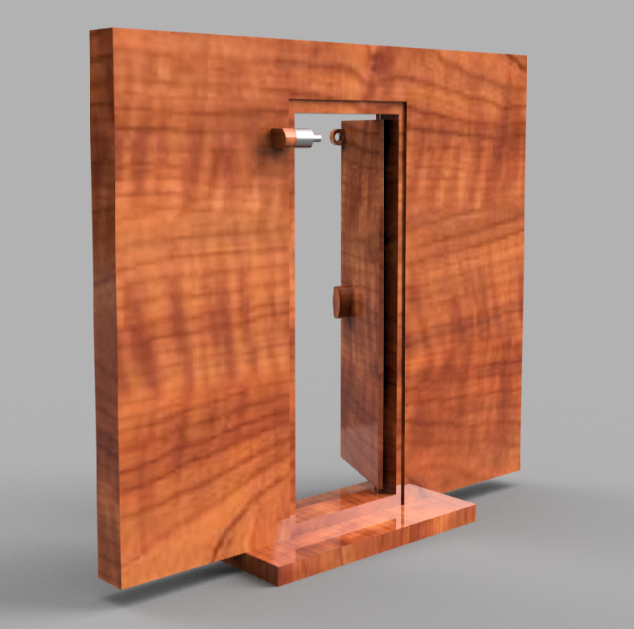
πengine
Improve &Development

Slide 6
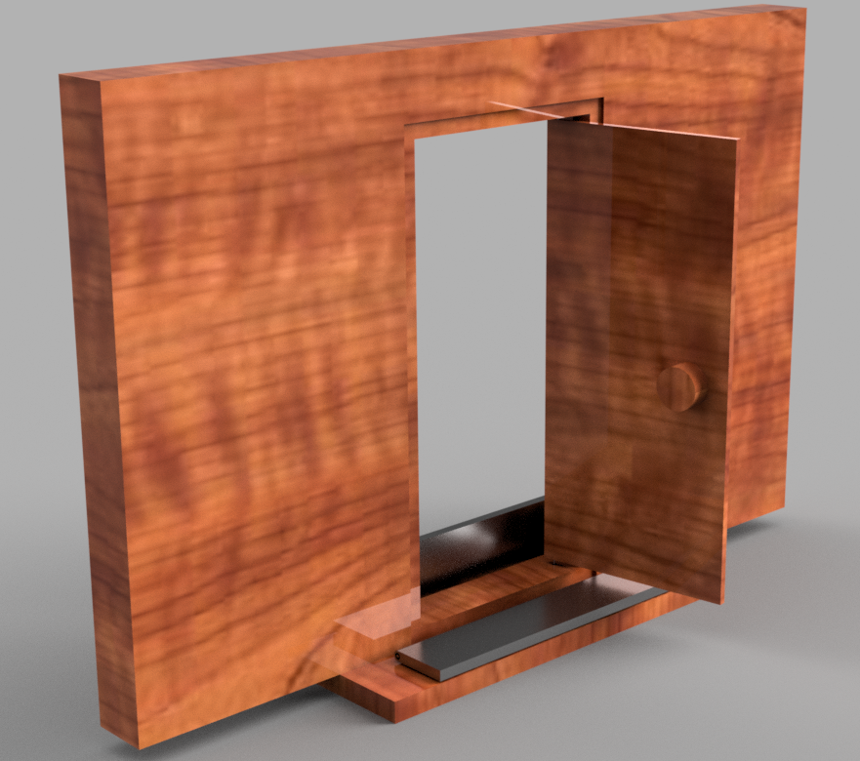
πengine
Improve &Development

Slide 7
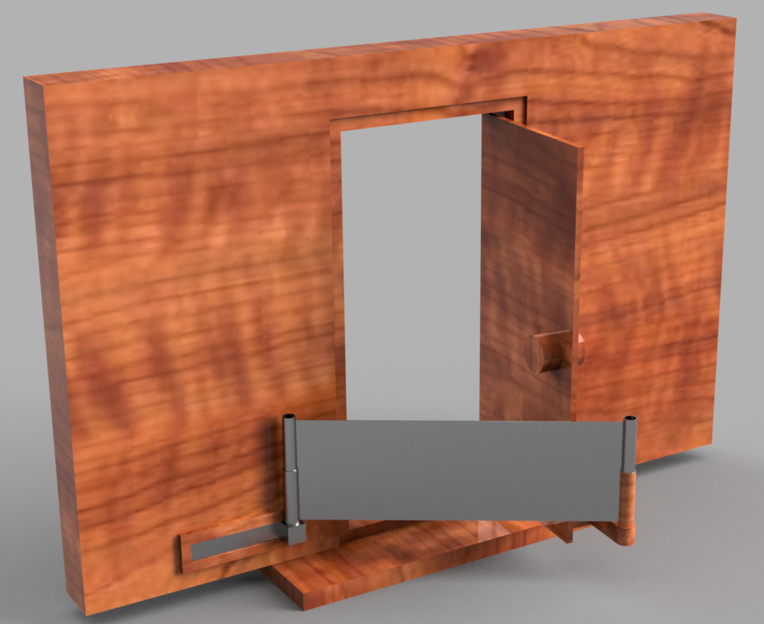
πengine
Improve &Development

Slide 8
πengine
Material
초코파이 프리미엄 보드 2

Slide 9
πengine
Material
아두이노 인체감지 센서 2
아두이노 실린더 2
아두이노 우노 r3

Slide 10
πengine
Material
구조물(포멕스 등)
전선 및 전기테이프
가림막용 천

Slide 11
πengine
Material
글루건 등
추가비용(30만원 선)

Slide 12
πengine
Structure

Slide 13
πengine
Algorithm
상단과 하단부에
두개의 센서를 설치하여
지나가는 객체의 높이에 따라서
차단막이 작동

Slide 14
πengine
Activity
일주일에 한번 모임

Slide 15
πengine
Plan

